Slide 1



Fizjoterapia w opiece długoterminowej
Podejście Evidence Based Medicine
Dr Bartosz Wilczyński
KONTAKT:
bartosz.wilczynski@gumed.edu.pl
www.wilczynskibartosz.pl

Slide 2
Autor nie zgłasza konfliktu interesów

Slide 3
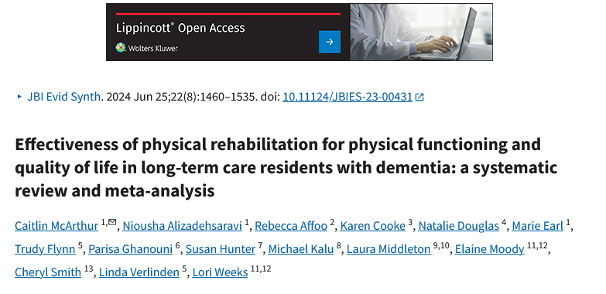
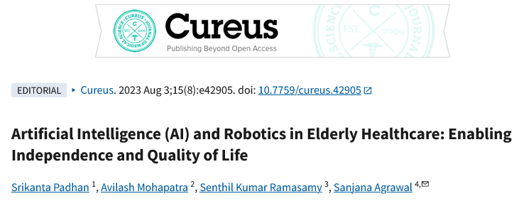
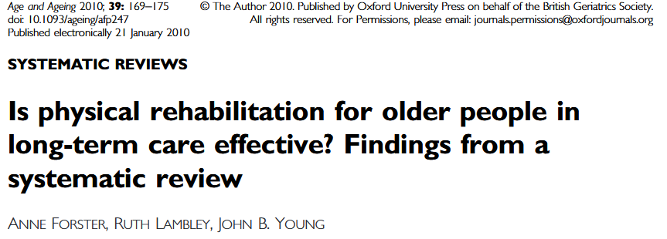
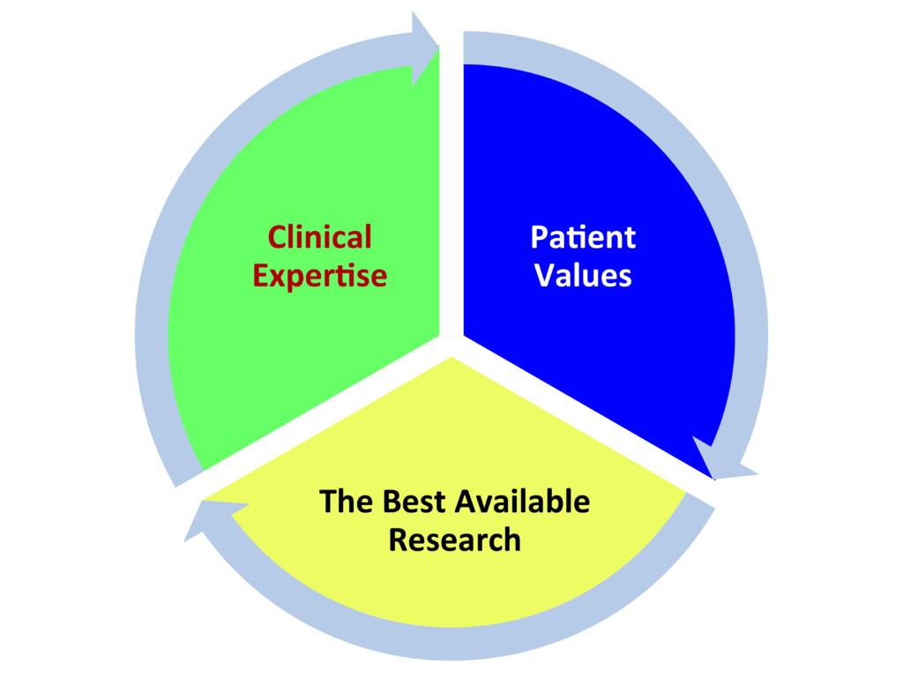
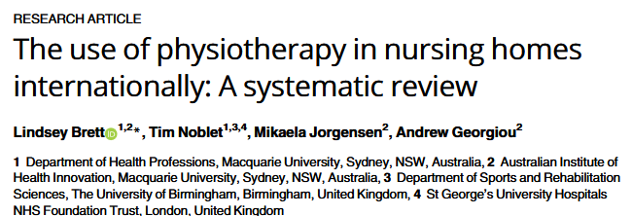
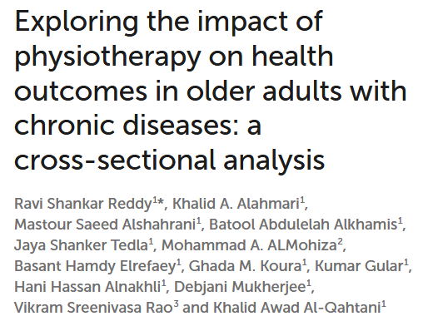
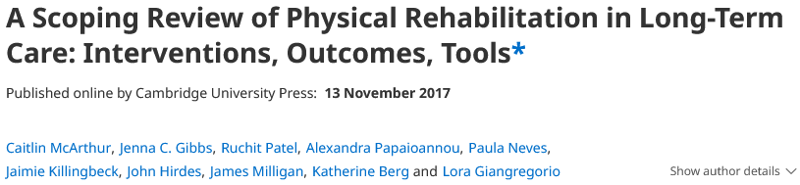
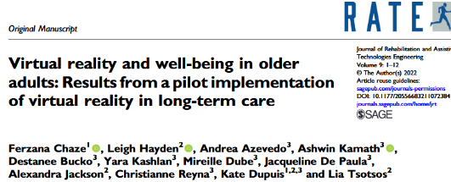
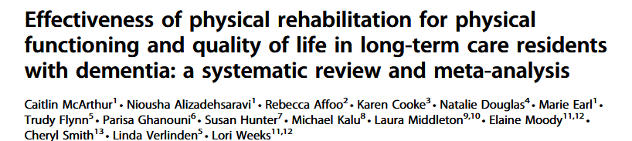
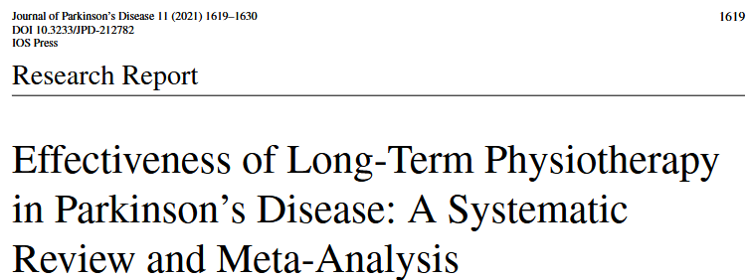
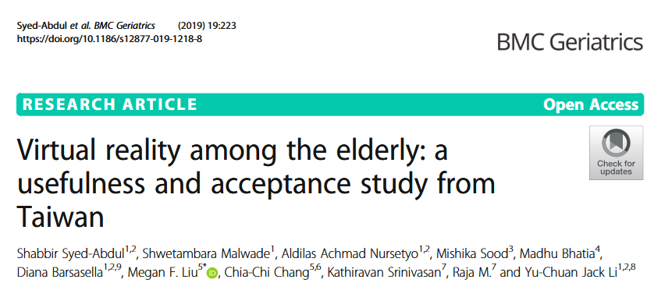
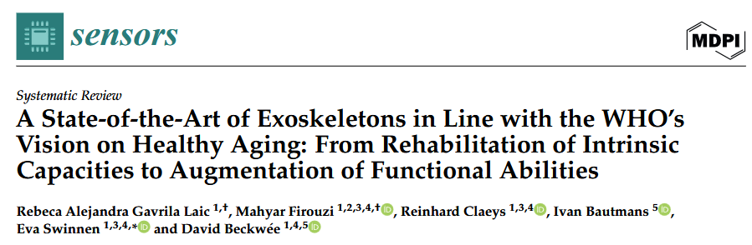
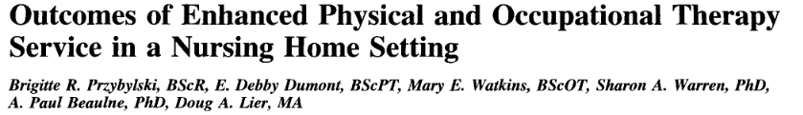

Slide 4
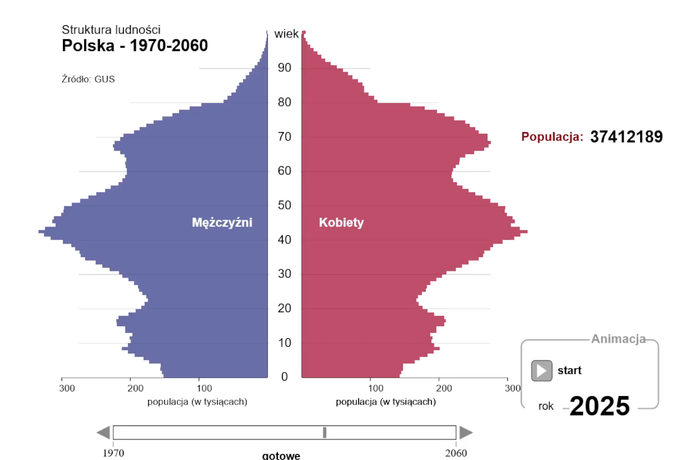
703 mln
1,5 mld
(Globalnie) do 2050 roku populacja osób 65+ wzrośnie z 703 mln do 1,5 mld (DESA)​
Rosnąca liczba seniorów powoduje zwiększone zapotrzebowanie na opiekę długoterminową
https://stat.gov.pl/obszary-tematyczne/ludnosc/ludnosc/ludnosc-piramida/

Slide 5
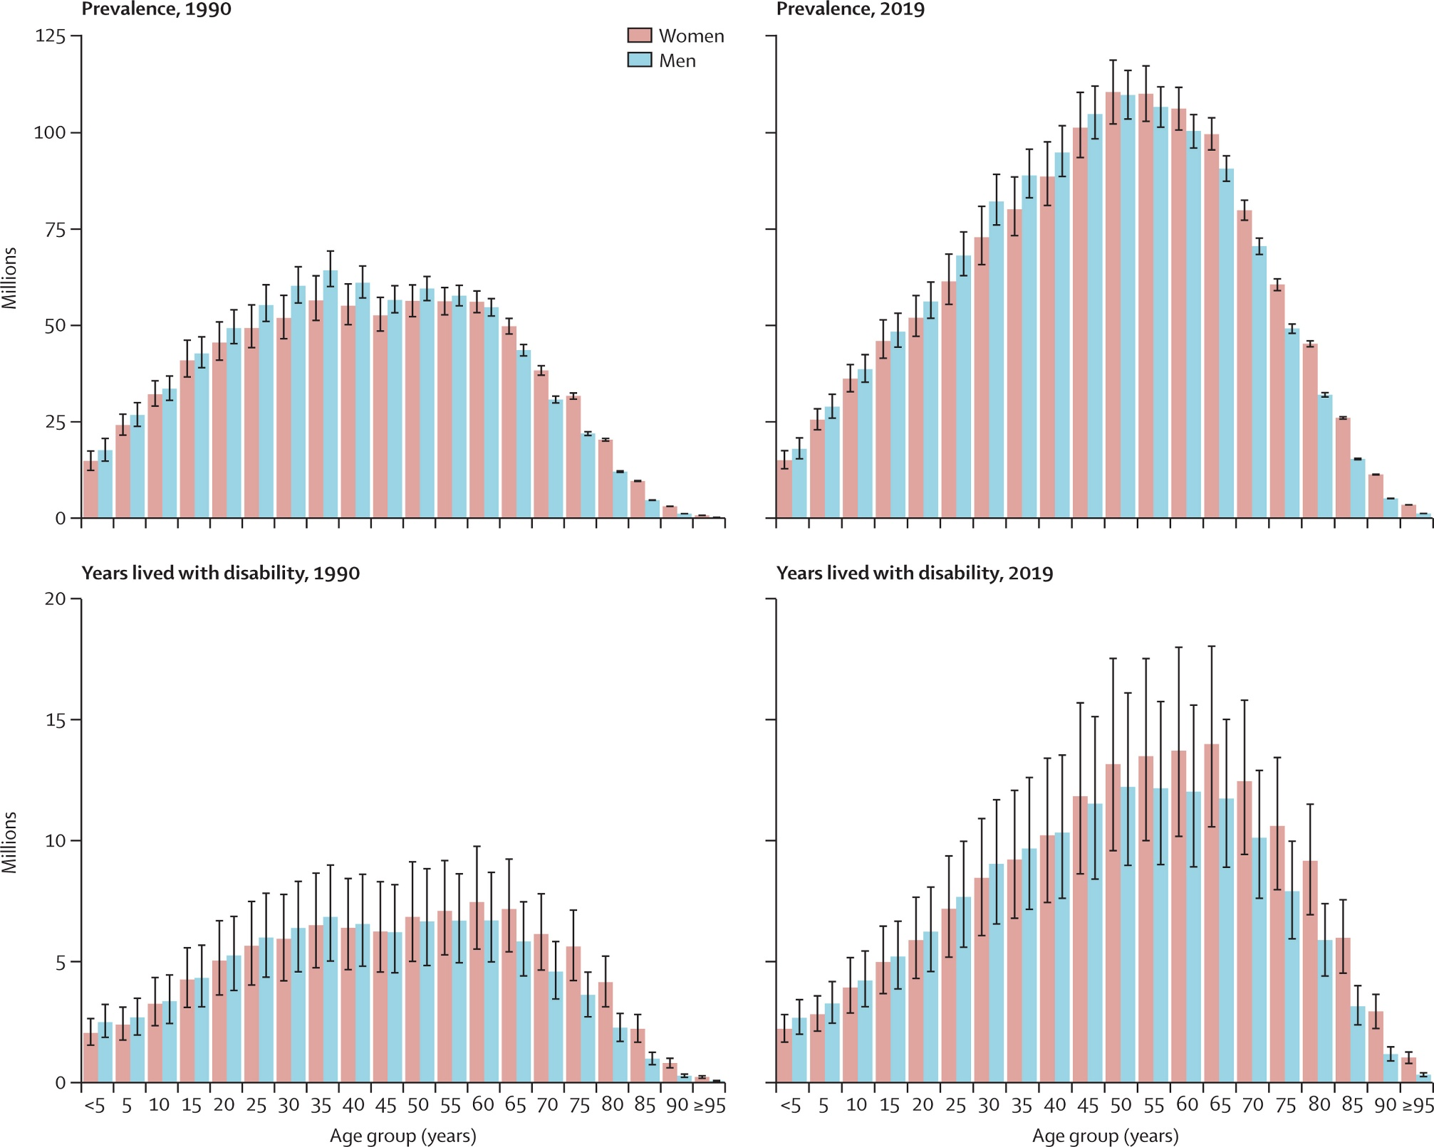

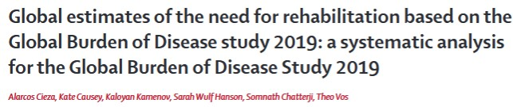
1 na 3 osoby na świecie może potrzebować rehabilitacji

Slide 6
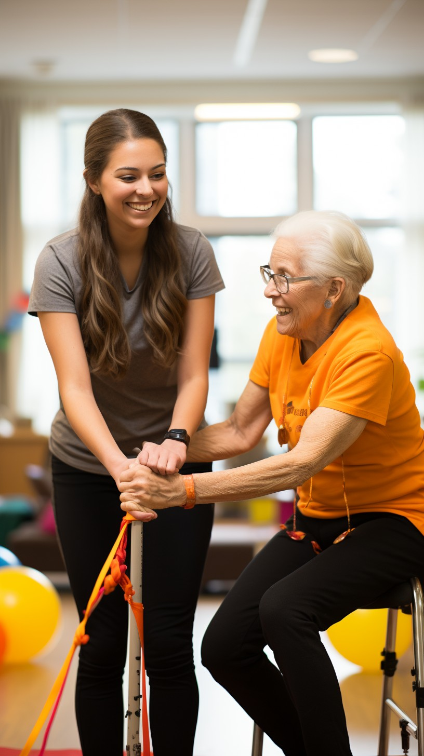
Fizjoterapia stanowi integralną część opieki długoterminowej
„Ciągła opieka nad osobami niesamodzielnymi, obejmująca opiekę medyczną, pielęgnację i wsparcie funkcjonalne w codziennych czynnościach”​
”Usługi mające na celu zapewnienie, że osoby z lub zagrożone znaczną utratą sprawności fizycznej i umysłowej mogą utrzymać poziom sprawności funkcjonalnej zgodny z ich podstawowymi prawami, podstawowymi wolnościami i godnością ludzką” WHO

Slide 7
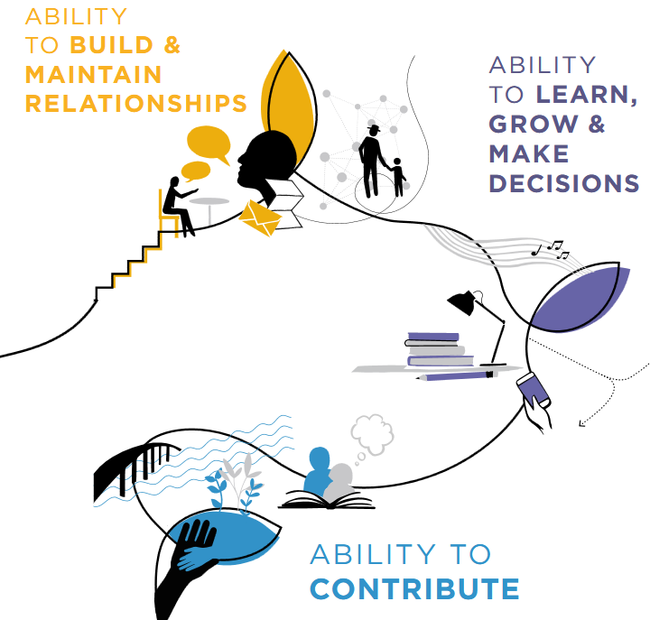
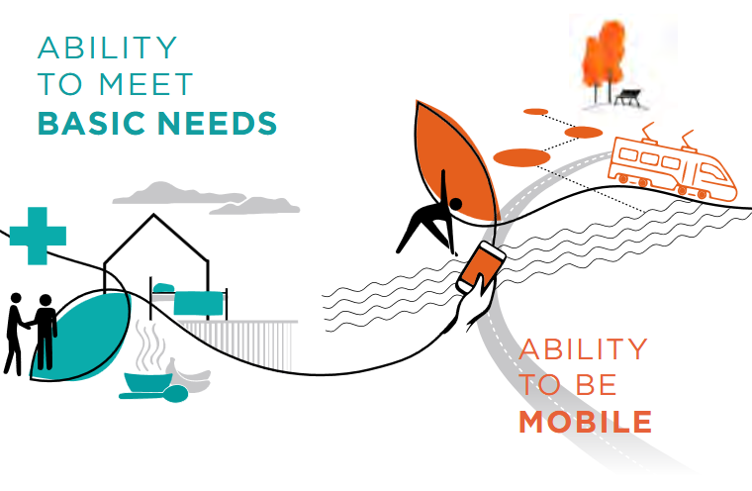
WHO 2021-2030 Dekadą Zdrowego Starzenia (Decade of Healthy Ageing)

Slide 8
Utrzymanie samodzielności
Jakość życia
Zapobieganie
pogorszeniu
1st
Utrzymanie samodzielności
3st
Zapobieganie pogorszeniu
przywrócenie i utrzymanie maksymalnej samodzielności pacjenta w podstawowych czynnościach życia codziennego (ADL)
Fizjoterapia, poprzez uruchamianie chorego i usprawnianie go, przerywa błędne koło, zapobiegając wtórnym powikłaniom i utracie funkcji.
2st
Jakość życia
4st
mniej bólu, więcej mobilności i aktywność i dobrostan psychiczny

Slide 9
Specyficzne interwencje fizjoterapeutyczne w opiece długoterminowej
Mobilizacja pacjenta
Terapia przeciwbólowa
Neurologiczna fizjoterapia
Fizjoterapia oddechowa
Kinezyterapia ogólna
Prewencja odleżyn

Slide 10
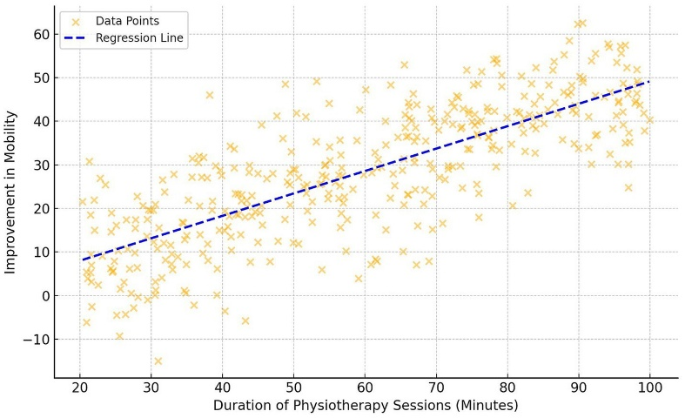
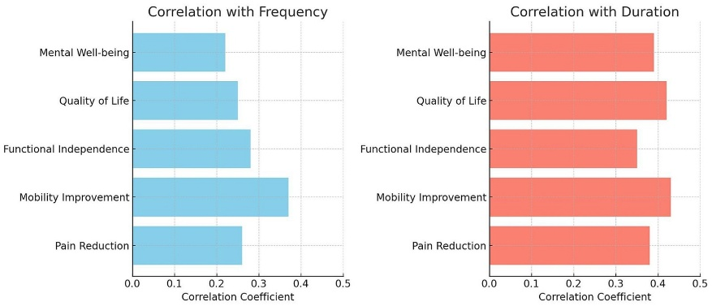

Slide 11


Wpływ fizjoterapii na redukcję kosztów opieki zdrowotnej
Prewencja powikłań
Koszty służby zdrowia
Fizjoterapia
Krótsze hospitalizacje
Zmniejszenie obciążenia opieką długoterminową
Korzyści dla systemu opieki

Slide 12

Wpływ fizjoterapii na redukcję kosztów opieki zdrowotnej - Świat
Badanie w kanadyjskim domu opieki (lata 90’), gdzie zwiększono zatrudnienie fizjoterapeutów i terapeutów zajęciowych:
z poziomu 1 etat na 200 łóżek do 1 etat na 50 łóżek.
Wynikiem było nie tylko polepszenie funkcji podopiecznych, ale też oszczędność ~283 dolarów na łóżko rocznie​

Slide 13
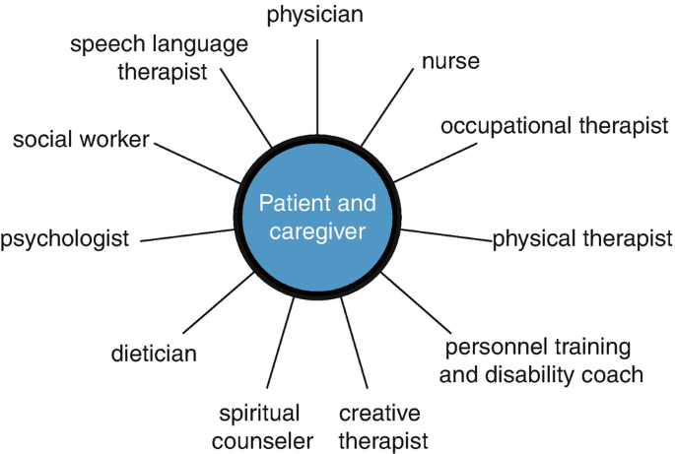
Współpraca zespołowa w opiece długoterminowej
Specjalista od AI? Informatyk?
Robot?

Slide 14
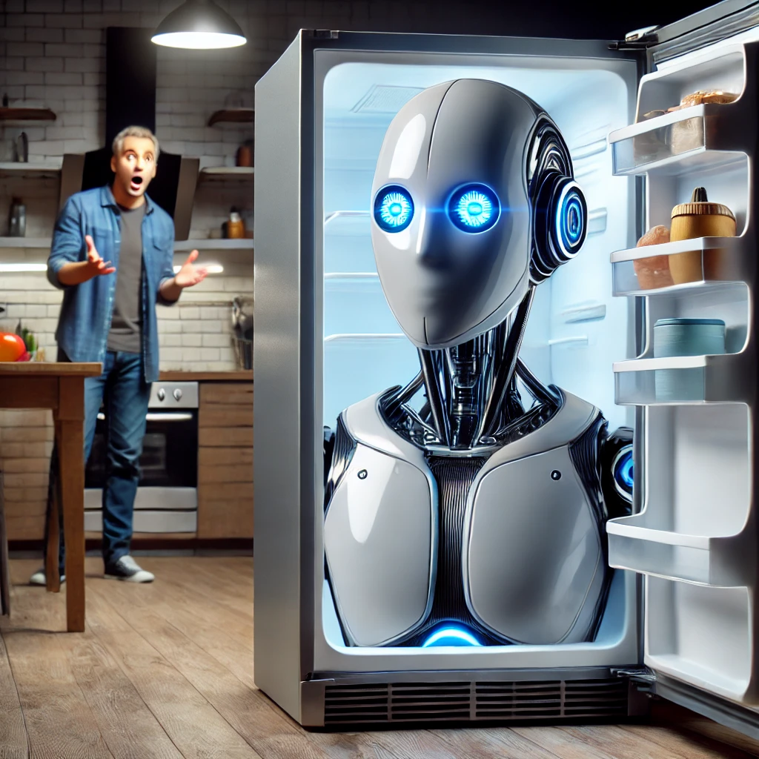
Nowoczesne technologie i narzędzia w fizjoterapii w opiece długoterminowej
Robotyka
Telemedycyna (Telerehabilitacja)
Wirtualna rzeczywistość (VR)
Sztuczna inteligencja (AI)

Slide 15
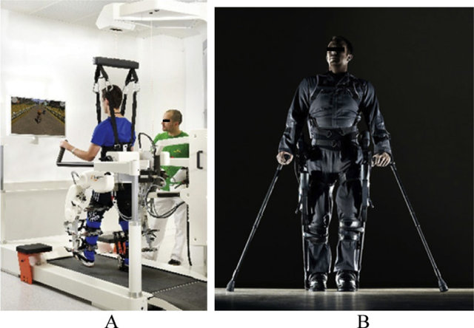
Robotyka w rehabilitacji
Egzoszkielety i roboty – zakładane na kończyny/tułów urządzenia, które wspomagają ruch.
efekt był tym większy im dłużej trwała interwencja​
Siła
Szybkość chodu
Zdolności wstawania
Równowaga
Wydolność
Ekso®, HAL®, Stride Management Assist®, Honda Walking Assist®, Lokomat®, Walkbot®, Healbot®, Keeogo Rehab®, EX1®

Slide 16
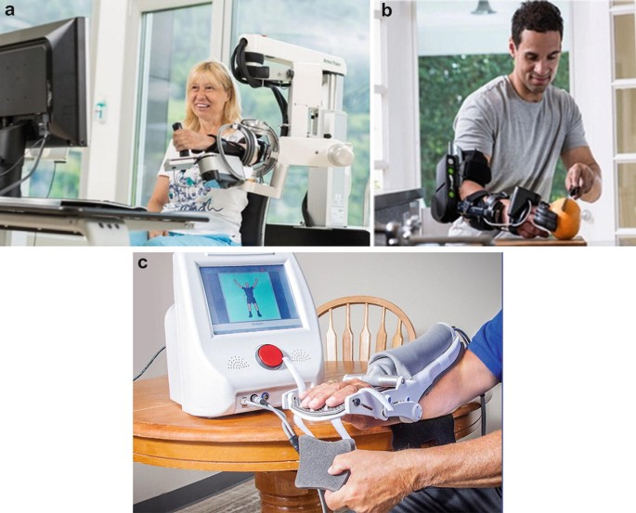
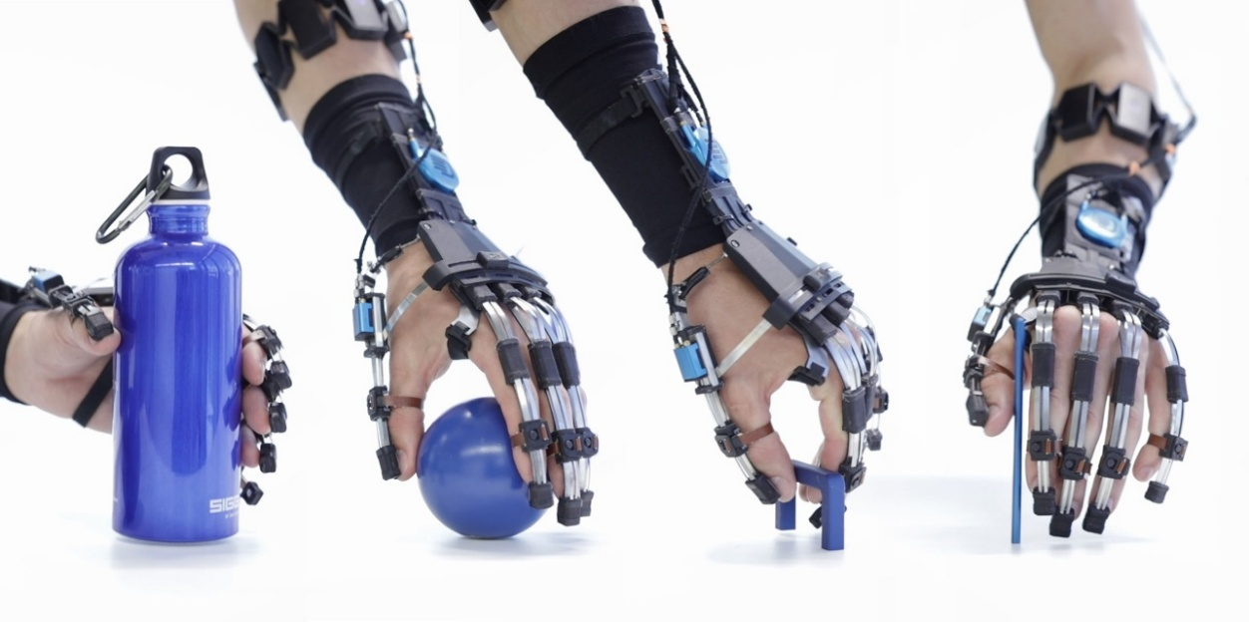
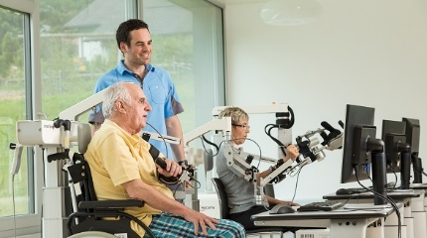
https://summitmedsci.co.uk/2023/06/08/national-clinical-guideline-for-stroke-supports-robotic-movement-therapy/
https://relab.ethz.ch

Slide 17
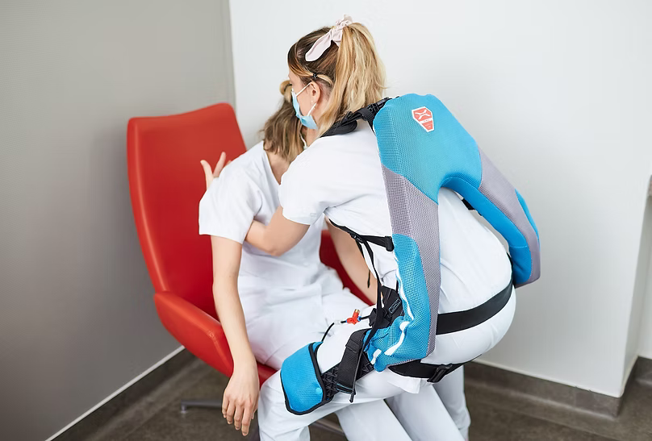
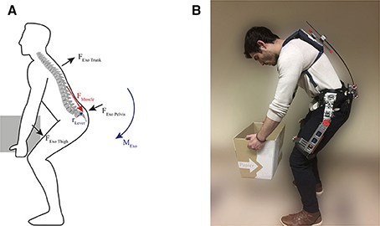
https://www.frontiersin.org/journals/robotics-and-ai/articles/10.3389/frobt.2018.00072/full
https://www.exxovantage.com/back-exoskeletons

Slide 18
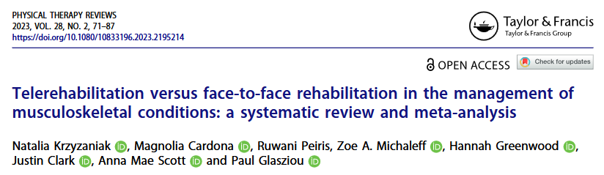
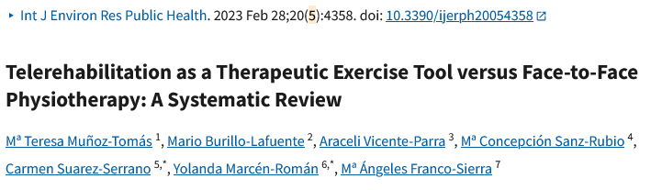
Telerehabilitacja i telemonitoring
Prowadzenie fizjoterapii na odległość, co okazało się niezwykle cenne np. w czasie pandemii COVID-19 lub dla pacjentów mieszkających daleko od ośrodków rehabilitacji.
Dzięki wideokonsultacjom, czujnikom ruchu i aplikacjom pacjent może ćwiczyć w domu pod zdalnym nadzorem terapeuty.
Telerehabilitacja obniża bariery dostępu (ważne w Polsce, gdzie dostęp do stacjonarnej fizjoterapii bywa ograniczony).
„W większości badań stwierdzono, że interwencje fizjoterapeutyczne wykorzystujące telerehabilitację były co najmniej tak samo skuteczne jak tradycyjne interwencje rehabilitacyjne i są uważane za wykonalne i skuteczne opcje”

Slide 19
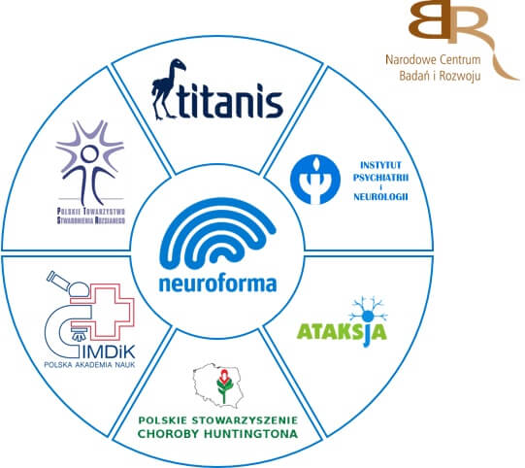
Telerehabilitacja i telemonitoring w Polsce
TELEREH-HF (Konsorcjum uczelni i przemysłu) (niewydolność serca) (2016-2020)
PulmoRehab (POChP) (2024 - obecnie)
Neuroforma (TeleNeuroforma Kliniczna – system domowej rehabilitacji dla osób z wybranymi chorobami neurologicznymi)
Telerehabilitacja kardiologiczna w Wojewódzkim Szpitalu im. Św. Ojca Pio w Przemyślu
TELEREH-HF

Slide 20
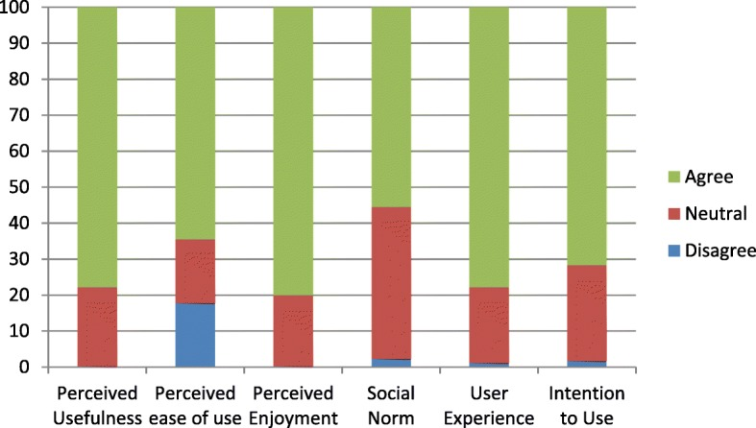
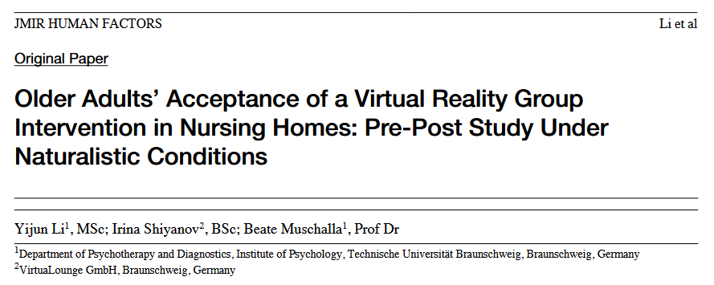
Wirtualna rzeczywistość (VR)
Gogle VR
Oprogramownie
Immersja/Interaktywne środowisko
Zadania ruchowe i poznawcze
Nowe możliwości aktywizacji

Slide 21


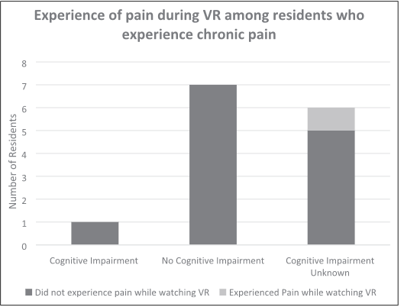
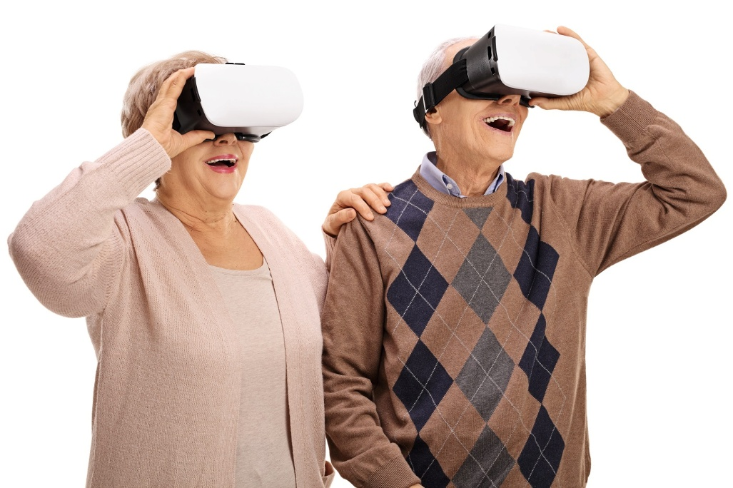
Wirtualna rzeczywistość (VR)
VR jako forma rozrywki terapeutycznej – pacjent może "zwiedzać" świat w bezpieczny sposób z fotela.
Może zadziałać przeciwdepresyjnie i przeciwbólowo (odwraca uwagę od bólu)​
zmniejszyć poczucie izolacji i poprawić nastrój pacjentów, łącząc tradycyjną opiekę z nowoczesną technologią​

Slide 22
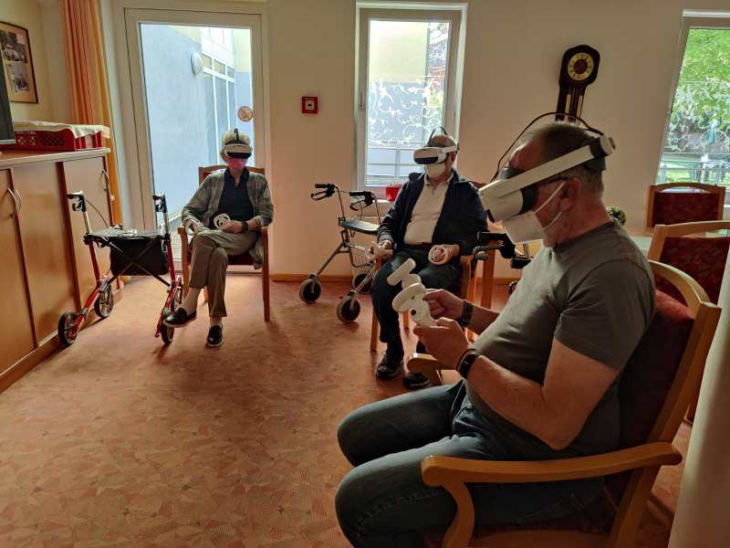
W niniejszym badaniu zbadano akceptację wydarzeń grupowych VR jako znaczących działań dla osób starszych w domach opieki w warunkach naturalistycznych.
Wyniki wskazują, że interwencja grupowa VR skutecznie rozwiązała kwestie niskiej proaktywności i relacji interpersonalnych wśród osób starszych w domach opieki. Osoby starsze powinny być zachęcane do doświadczania VR, jeśli oferowana jest możliwość uczestnictwa, potencjalnie ułatwiana przez opiekunów lub zaufane osoby.

Slide 23
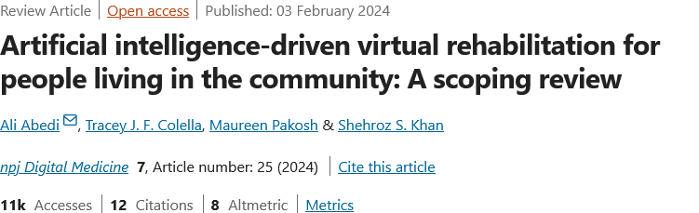
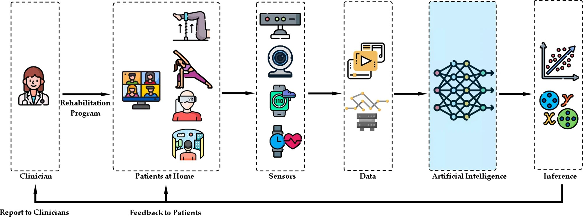
Uczenie maszynowe
Wykrywanie wzorców
Przetwarzanie języka naturalnego

Slide 24
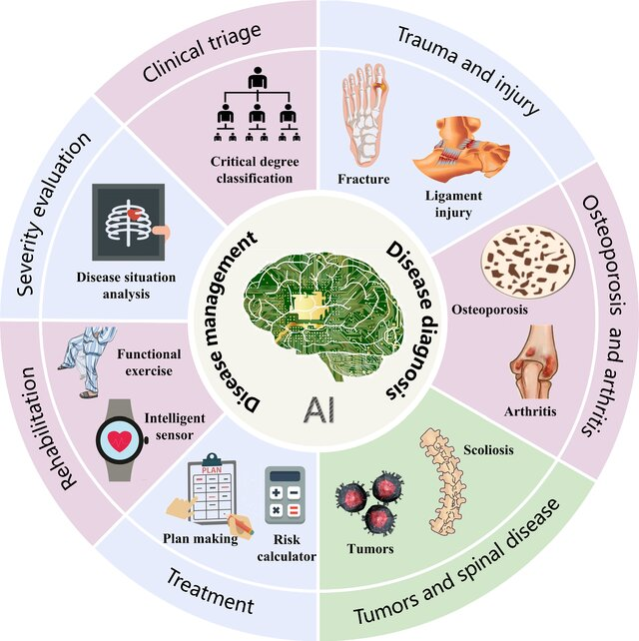
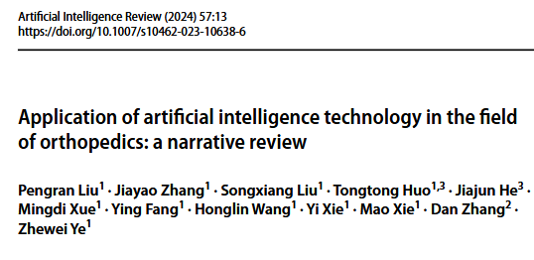
Notes:
The applications of AI in orthopedic severity evaluation, triage, diagnosis, treatment and rehabilitation

Slide 25
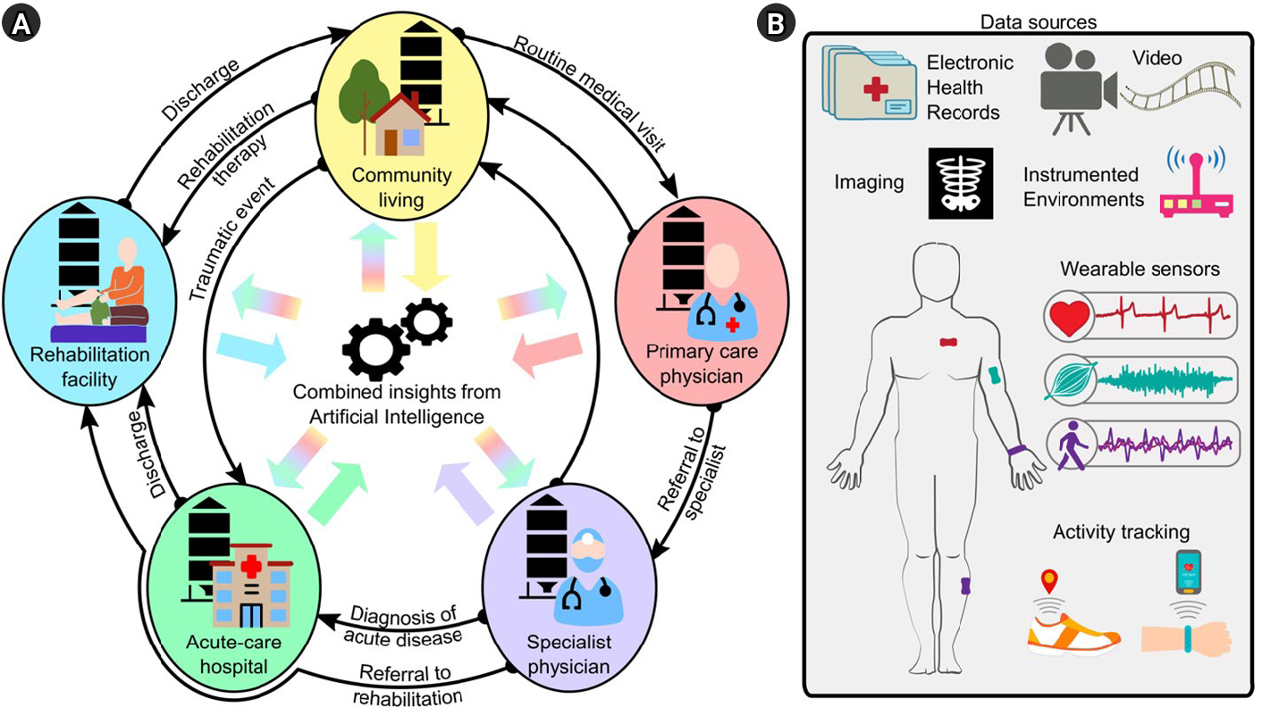
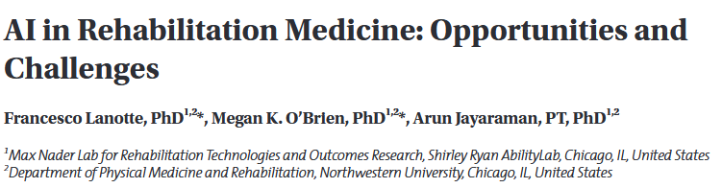

Slide 26
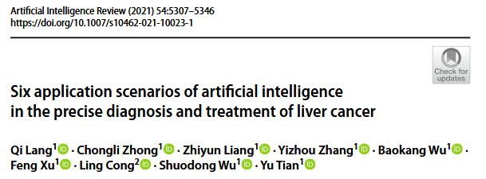
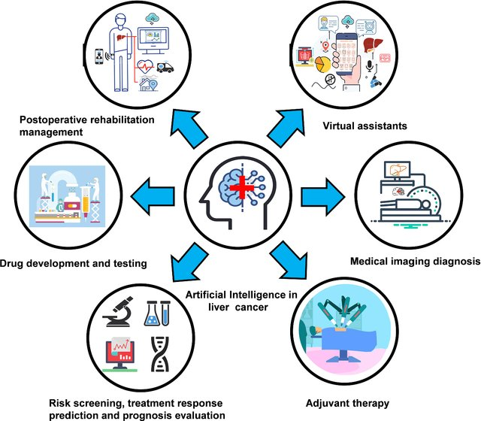
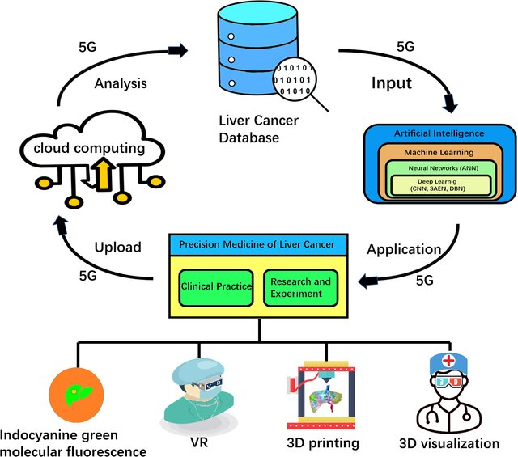

Slide 27
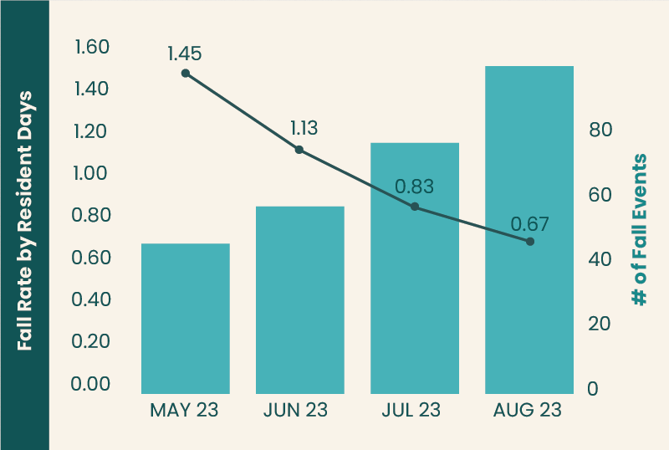
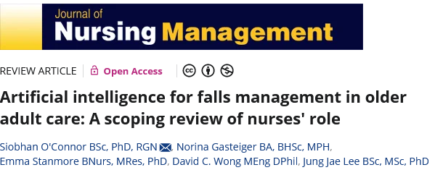
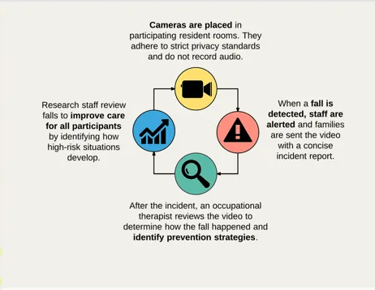
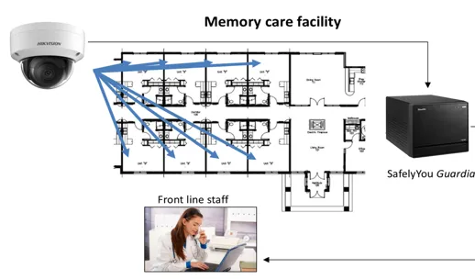
Sztuczna inteligencja (AI) i telemonitoring = SafelyYou
System wykrywania i prewencji upadków. Nowoczesne systemy z kamerami i AI potrafią monitorować 24/7 ruchy pacjentów, wykrywać upadek w momencie jego wystąpienia, a nawet przewidywać zwiększone ryzyko upadku analizując wzorzec chodu czy zachowania
Notes:
Przykład zastosowania AI.
Upadki to duży problem w LTC.
Systemy wykrywania i prewencji upadków
Przykładowo, system SafelyYou (USA) wykorzystuje AI do analizy obrazu z kamer w pokojach – automatycznie alarmuje personel gdy senior przewróci się, co skraca czas udzielenia pomocy i zmniejsza konsekwencje upadku. Inne algorytmy analizują dane medyczne (np. polifarmację, choroby współistniejące) by typować osoby najwyższego ryzyka upadku i sugerować interwencje prewencyjne.

Slide 28




Telepatia
Notes:
Implant lub Link to w pełni wszczepialny, kosmetycznie niewidoczny, bezprzewodowy interfejs mózg-komputer (BCI) zaprojektowany w celu przywrócenia autonomii osobom sparaliżowanym.
Umożliwia on użytkownikom obsługę telefonów i komputerów za pomocą samych myśli, co nazywamy "Telepatią".
Implant Neuralink umieszcza się w korze ruchowej mózgu, w obszarze odpowiedzialnym za kontrolę ruchu.
Jak przebiega implantacja?
Operacja przeprowadzana jest przez robota chirurgicznego – ze względu na precyzyjne umieszczanie elektrod w mózgu.
Otwiera się niewielki otwór w czaszce – chirurg wykonuje otwór w czaszce, aby robot mógł umieścić implant.
Robot wszczepia cienkie elektrody – każdy implant zawiera 1024 bardzo cienkie przewody (cieńsze od ludzkiego włosa), które wprowadza się do tkanki mózgowej.
Implant jest zamykany w czaszce – po wszczepieniu chipu kość czaszki zostaje zabezpieczona, a skóra zszyta.
Kryteria włączenia:
Ciężka quadriplegia (tetraplegia) spowodowana urazem rdzenia kręgowego lub stwardnieniem zanikowym bocznym (ALS) przez co najmniej 1 rok bez poprawy, gdzie quadriplegia jest definiowana jako bardzo ograniczona lub brak ruchu dłoni, nadgarstka i ramienia oraz wszystkie poziomy poniżej.
Oczekiwana długość życia ≥ 12 miesięcy.
Zdolność do komunikowania się w języku angielskim
Obecność stałego opiekuna
Kryteria wyłączenia
Umiarkowane lub wysokie ryzyko poważnych okołooperacyjnych zdarzeń niepożądanych
Aktywne wszczepione urządzenia
Chorobliwa otyłość (wskaźnik masy ciała > 40)
Historia słabo kontrolowanych napadów padaczkowych lub epilepsji
Słabo kontrolowana cukrzyca w wywiadzie
Wymaga obrazowania metodą rezonansu magnetycznego (MRI) z powodu jakichkolwiek bieżących schorzeń
Nabyta lub dziedziczna immunosupresja
Palenie tytoniu lub innych wyrobów tytoniowych
Zaburzenia psychiatryczne lub psychologiczne
Rezonans magnetyczny mózgu wykazujący krwotok, guz, zniekształconą lub niekorzystną anatomię.
Wszelkie stany, które w opinii badacza mogłyby zagrozić możliwości bezpiecznego udziału w badaniu lub poddania się zabiegowi implantacji.

Slide 29

Neuralink’s PRIME Study
Notes:
Study Start (Actual) 2024-01-09
Wszystkie trzy osoby nie są w stanie poruszać rękami i nogami - Noland i Alex z powodu urazu rdzenia kręgowego (SCI), a Brad z powodu stwardnienia zanikowego bocznego (ALS).
Łącznie uczestnicy badania PRIME mieli wszczepione łącza przez ponad 670 dni i korzystali z telepatii przez ponad 4 900 godzin. Godziny te obejmują korzystanie z urządzenia podczas zaplanowanych sesji badawczych z zespołem Neuralink oraz niezależne korzystanie z niego w codziennych czynnościach. Niezależne użytkowanie wskazuje, jak pomocny jest Link w rzeczywistych zastosowaniach i postępach w realizacji naszej misji przywracania autonomii. W ubiegłym miesiącu uczestnicy korzystali z Link samodzielnie przez średnio 6,5 godziny dziennie.

Slide 30

Notes:
Korzystając z Link, Alex projektuje i produkuje nowy zatrzask do bramy na swojej farmie.

Slide 31

Technologia ma wspierać, a nie zastępować personel
Nowa technologia = nowe problemy?

Slide 32



Analiza systemowych zmian – Świat - przykłady
Japonia => pionier w integracji + ciągłość (powszechnie ubezpieczenie LTC) + inw. w roboty
Europa Zachodnia (Skandynawia) => zasada "rehabilitation before care"
USA => "Think PT First„ , PACE (Program of All-Inclusive Care for the Elderly)
Ogólnoświatowy trend zmierza ku deinstytucjonalizacji opieki długoterminowej – przenoszeniu ciężaru na opiekę domową i lokalną przy jednoczesnym wzmacnianiu komponentu rehabilitacyjnego

Slide 33

Analiza systemowych zmian – Polska i świat
Zmiany prawne i wytyczne: Uchwalenie w 2015 r. Ustawy o zawodzie fizjoterapeuty i powstanie Krajowej Izby Fizjoterapeutów (KIF) dało podwaliny do lepszej organizacji fizjoterapii.
Standardy i wytyczne świadczeń fizjoterapeutycznych także w opiece długoterminowej (np. Wytyczne KRF dotyczące fizjoterapii domowej i ambulatoryjnej​.
Pilotaże – np. programy finansowane z funduszy unijnych na rozwój dziennych domów opieki medycznej (DDOM).
„Akcja – Rehabilitacja" jako warunek zdrowego starzenia

Slide 34

Analiza systemowych zmian – Polska - wyzwania
Kadry: Promowanie (regulacje) zawodu opiekuna medycznego i rozwój liczby fizjoterapeutów (obecnie ~75 tys. w rejestrze KIF) to kroki w stronę lepszej opieki.
Jednak wciąż istnieją problemy z niedoborem personelu i wypaleniem zawodowym.
=> Rozwiązaniem systemowym może być szersze wykorzystanie technologii (telemedycyna, robotyka – jak omówiono wcześniej) oraz tworzenie zespołów mobilnych rehabilitacji domowej.

Slide 35


Zakończenie
Opieka długoterminowa– musi aktywnie usprawniać i angażować, dając nadzieję na poprawę.
Realizacja tych idei wymaga wsparcia systemowego, reformy organizacyjne i finansowe, aby fizjoterapia była dostępna dla każdego

Slide 36

Schematic of the human–exoskeleton cooperation system.

Slide 37
Źródła
https://stat.gov.pl/obszary-tematyczne/ludnosc/ludnosc/ludnosc-piramida/
Global estimates of the need for rehabilitation based on the Global Burden of Disease study 2019: a systematic analysis for the Global Burden of Disease Study 2019,Cieza, Alarcos et al., The Lancet, Volume 396, Issue 10267, 2006 - 2017
https://www.who.int/europe/news-room/questions-and-answers/item/long-term-care
Reddy RS, Alahmari KA, Alshahrani MS, Alkhamis BA, Tedla JS, ALMohiza MA, Elrefaey BH, Koura GM, Gular K, Alnakhli HH, Mukherjee D, Rao VS, Al-Qahtani KA. Exploring the impact of physiotherapy on health outcomes in older adults with chronic diseases: a cross-sectional analysis. Front Public Health. 2024 Sep 9;12:1415882. doi: 10.3389/fpubh.2024.1415882. PMID: 39314794; PMCID: PMC11416960.
https://spartanska.pl/wp-content/uploads/Rekomendacje...-I-okladka_srodek.pdf
Przybylski BR, Dumont ED, Watkins ME, Warren SA, Beaulne AP, Lier DA. Outcomes of enhanced physical and occupational therapy service in a nursing home setting. Arch Phys Med Rehabil. 1996 Jun;77(6):554-61. doi: 10.1016/s0003-9993(96)90294-4. PMID: 8831471.
Gavrila Laic RA, Firouzi M, Claeys R, Bautmans I, Swinnen E, Beckwée D. A State-of-the-Art of Exoskeletons in Line with the WHO's Vision on Healthy Aging: From Rehabilitation of Intrinsic Capacities to Augmentation of Functional Abilities. Sensors (Basel). 2024 Mar 30;24(7):2230. doi: 10.3390/s24072230. PMID: 38610440; PMCID: PMC11014060.
https://summitmedsci.co.uk/2023/06/08/national-clinical-guideline-for-stroke-supports-robotic-movement-therapy/
https://www.exxovantage.com/back-exoskeletons
Krzyzaniak, Natalia, Magnolia Cardona, Ruwani Peiris, Zoe A. Michaleff, Hannah Greenwood, Justin Clark, Anna Mae Scott, and Paul Glasziou. 2023. “Telerehabilitation versus Face-to-Face Rehabilitation in the Management of Musculoskeletal Conditions: A Systematic Review and Meta-Analysis.” Physical Therapy Reviews 28 (2): 71–87. doi:10.1080/10833196.2023.2195214.

Slide 38
Źródła cd.
https://telereh-hf.ikard.pl/
Syed-Abdul, S., Malwade, S., Nursetyo, A.A. et al. Virtual reality among the elderly: a usefulness and acceptance study from Taiwan. BMC Geriatr 19, 223 (2019). https://doi.org/10.1186/s12877-019-1218-8
Li Y, Shiyanov I, Muschalla B. Older Adults' Acceptance of a Virtual Reality Group Intervention in Nursing Homes: Pre-Post Study Under Naturalistic Conditions. JMIR Hum Factors. 2024 Aug 6;11:e56278. doi: 10.2196/56278. PMID: 39373557; PMCID: PMC11468973.
Abedi, A., Colella, T.J.F., Pakosh, M. et al. Artificial intelligence-driven virtual rehabilitation for people living in the community: A scoping review. npj Digit. Med. 7, 25 (2024). https://doi.org/10.1038/s41746-024-00998-w
Liu, P., Zhang, J., Liu, S. et al. Application of artificial intelligence technology in the field of orthopedics: a narrative review. Artif Intell Rev 57, 13 (2024). https://doi.org/10.1007/s10462-023-10638-6
Lanotte F, O'Brien MK, Jayaraman A. AI in Rehabilitation Medicine: Opportunities and Challenges. Ann Rehabil Med. 2023 Dec;47(6):444-458. doi: 10.5535/arm.23131. Epub 2023 Dec 14. PMID: 38093518; PMCID: PMC10767220.
Lang, Q., Zhong, C., Liang, Z. et al. Six application scenarios of artificial intelligence in the precise diagnosis and treatment of liver cancer. Artif Intell Rev 54, 5307–5346 (2021). https://doi.org/10.1007/s10462-021-10023-1

